Slide 1

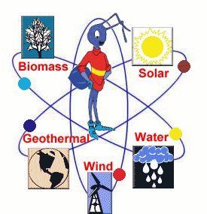
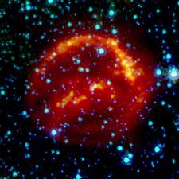
Fuinneamh

Slide 2
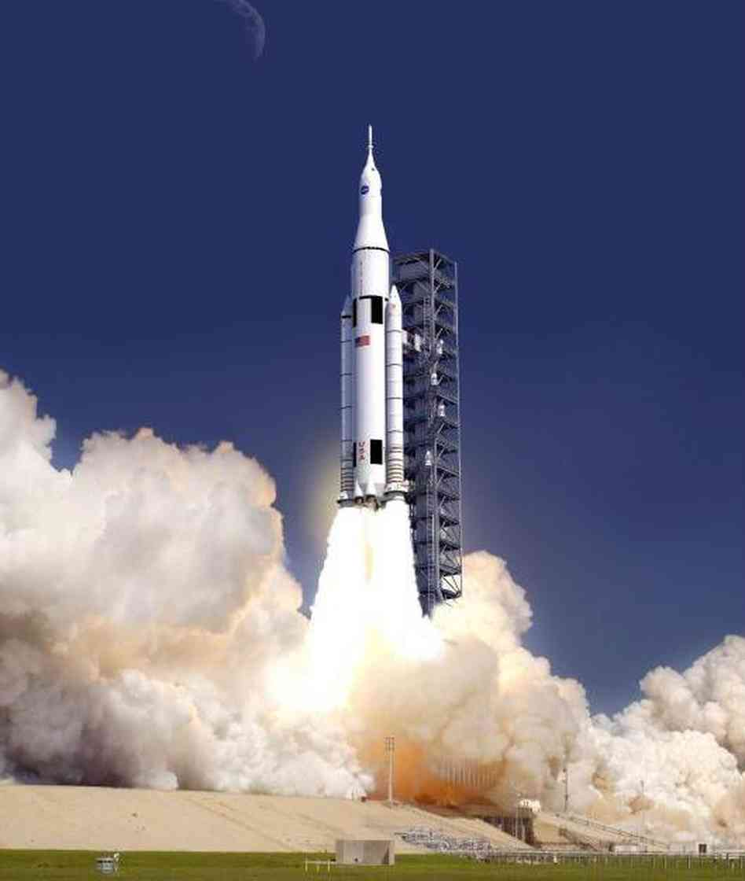
Cén cinéal rudaí a úsáideann Fuinneamh??
Tá fuinneamh i ngach uile rud.
Úsáidamíd fuinneamh i ngach rud a déanamíd:
ó seinnt ceol, go cócaireacht, go spáséirí a chuir i spás.

Slide 3
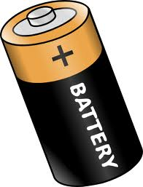
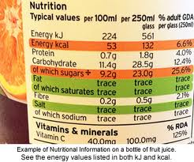
OBAIR= déantar OBAIR nuair
a bhogtar corp
Foirmle:
Aonaid: Giúil (J)
Obair = Fórsa X Fad

Slide 4
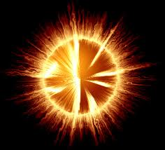
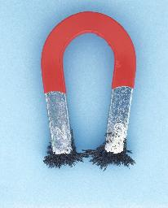
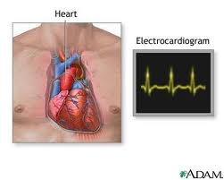
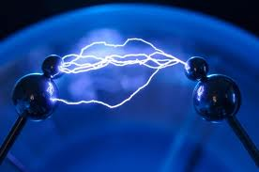
Cineálacha Fuinnimh (9)
Fuinneamh Stóráilte Fuinneamh Gníomhach
1.Poitéinseal 1.Cinéiteach
2.Núicléach 2.Teas
3.Ceimiceach 3.Solas 4.Fuaim
5.Leictreach
6.Maighnéadach

Slide 5
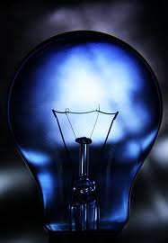
Fisic T.S.
Beidhmuid ag déanamh breis staidéar ar na Fuinnimh:
Teasa
Leictreachas
Fuaim
Solas
Maighnéadas

Slide 6
Poitéinseal: Seo an fuinneamh atá i rud dá bharr suíomh nó cruth
2.Cinéiteach:
Fuinneamh i gcorp atá
ag gluaiseacht

Slide 7
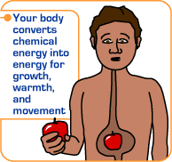
3. Fuinneamh Ceimiceach:
Fuinneamh i bataire, Bia, breoslaí (fuels)...
M/s: tá fuinneamh ceimiceach sa bhia a itheann tú & stóraileann do corp an fuinneamh seo go dtí go bhfuil sé ag teastáil uait.

Slide 8
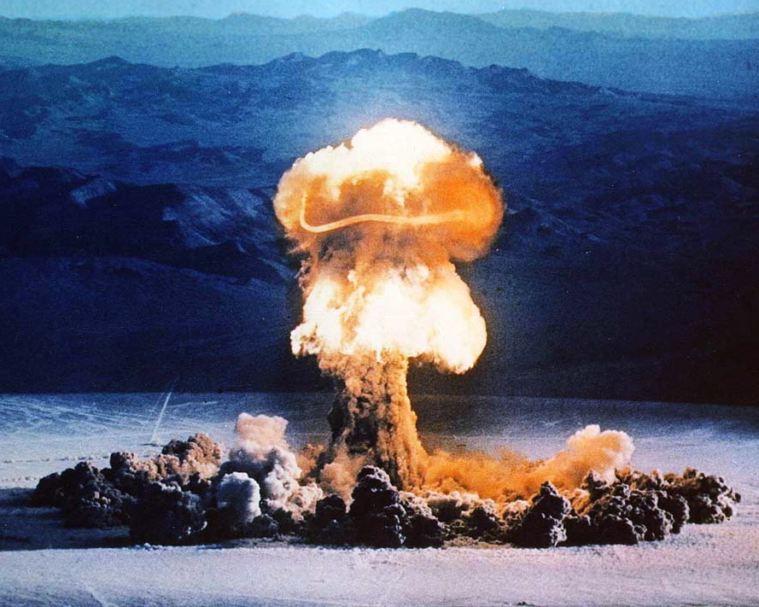
4. Fuinneamh Núicléach
Fuinneamh atá i núicléas adaimh a scaoiltear i staisiún Núicléach nó i buama.
Scoilteadh = Nuclear Fission Núicléas d’adaimh a scoilteadh i dhá phíosa le scaoileadh fuinnimh.

Slide 9

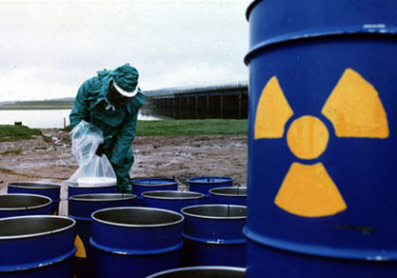
(b)- Scaoiteadh(Fission)
Urainiam an breosla úsáidta
Bíonn fuíollábhair núicléacha ag baint
leis seo.

Slide 10
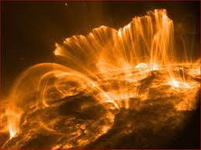
(b) Comhleá Núicléach (Nuclear Fusion)
2 adaimh bheaga a nascadh le chéile
Hidirigin mar breosla
Níos lú fuíollábhair, deacair a dhéanamh praiticiúil
An bhealach ina dhéantar fuinnimh sa Ghrian

Slide 11
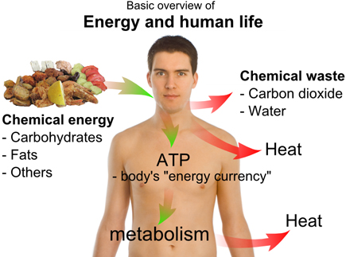
Prionsabal Imchoimead an Fhuinnimh
Ní féidir fuinneamh a scriosadh ná a chruthú. Is féidir é a thiontú (aistriú) ó fhoirm amháin go foirm eile.
Fuinneamh ceimiceach
Fuinneamh Teasa

Slide 12
Prionsabal Imchoimead an Fhuinnimh
Ní féidir linn fuinneamh a scriosadh nó a chruthú ach IS féidir linn í a thionntú (aistriú) ó chineál amháin → cineál eile.
Ciallaíonn sé sin go bhfuil méid áirithe fuinnimh sa chruinne agus ní féidir an mhéid sin a athrú.)

Slide 13
Obair bhaile- dean tionscnamh mar gheall ar ceann dos na saghasanna fuinneamh

Slide 14
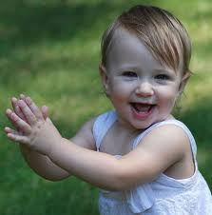
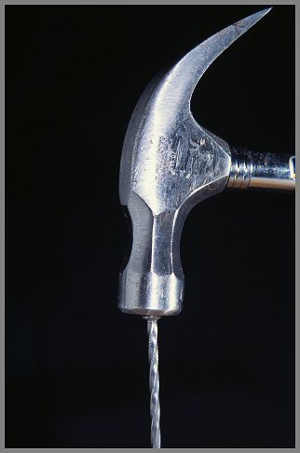
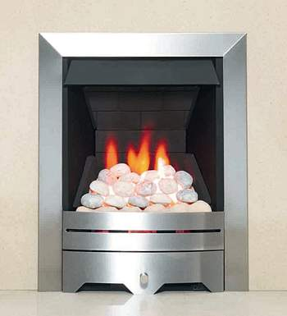
Sámplaí de Tiontuithe Fuinnimh
1. Ag cuimilt do lámha
____________ → ___________
Tairne a bhuaileadh le casúr
Cinéiteach → __________
3. Callaire (Loudspeaker) ceangailte le bataire
________→ ___________ → __________
4. Tine gás
__________→ Teas

Slide 15
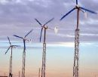

5. Airmhéan le cumhacht na gréine
Solas → ___________ → Solas
6. Gineadóir Gaoithe
__________ → Leictreachas
7. Bolgán ceangailte le bataire
__________→ Leictreachas → __________

Slide 16
Imscrúdú ar Tiontuithe Fuinnimh
http://www.youtube.com/watch?v=jCrOtF7T4HE

Slide 17
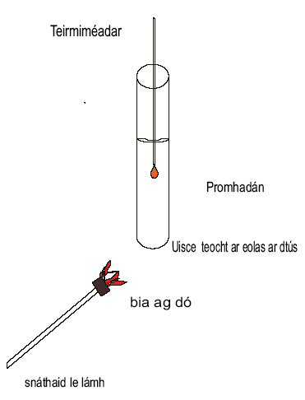
Thiontú (aistriú) fuinnimh cheimicigh i mbia go fuinneamh teasa

Slide 18
Tiontú Fuinneamh
Ceangal fad sreang (tuairim is 1m) go teirminéal amháin de bhataire 6V.
Cas an sreang thart ar thairne & ó sin go dtí an teirminéal eile don bataire.
Cuir an tairne cóngarach le cúpla fáiscín (paper clips) páipéir miotail ar an mbord
6V
Tiontú Fuinneamh anseo??
Fuinneamh ____________→ Fuinneamh ________________

Slide 19
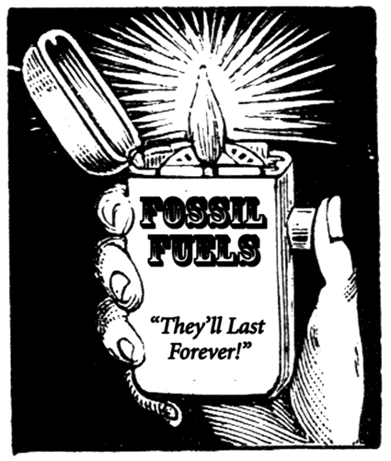
Foinsí Fuinnimh
Breoslaí Iontaiseacha Fossil Fuels:
Ola, gual, gás & móin
Déanta as iarsmaí plandaí/ainmhithe a fuar bás na milliún bliain ó shin & brúite le chéile faoin talamh.
Níl ach méid áirithe & ritheidh siad amach

Slide 20
Foinsí Fuinnimh
Fuinneamh Neamh Inathnuaite Fuinneamh Inathnuaite
(Non-Renewable) (Renewable)
Ni féidir iad a athúsáid. Ritheann siad Is féidir iad a athúsáid. Ní
amach sa deireadh. Ídítear iad. ritheann siad amach.
Ní ídítear iad riamh
* Gual Solas na gréine
    Ola Gaoth
    Móin Taoidí
    Gás Hiodreleictreach
Tonnta
Geotheirmeach
Núicléach

Slide 21
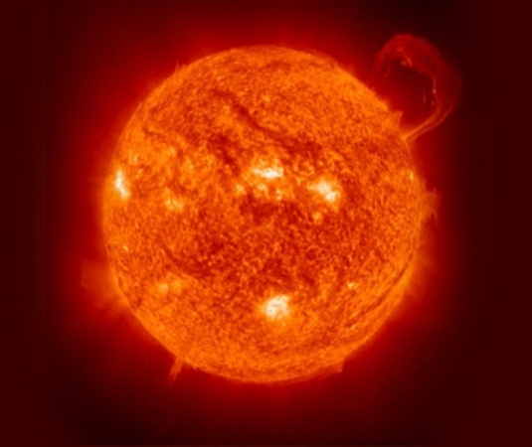
An Ghrian
Foinse gach cinéal fuinnimh atá
again ar an Domhain!!
Faigheann plandaí a gcuid bia ó sholas na gréine i rith fotáisintéise.
Braitheann ainmhithe ar plandaí nó ar ainmhithe a itheann plandaí i gcóir a gcuid bia.
Dá bhrí sin braitheann gach ní beo ar an Grian i gcóir fhuinnimh.

Slide 22
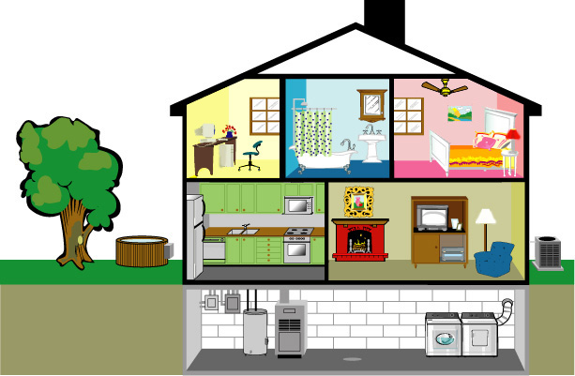
Imchoimead Fhuinnimh (conserving)
Is féidir linn an mhéid fhuinnimh a úsáidtear i rith an lae a laghdú & breoslaí a chaomhnú
Conas???

Slide 24
